Slide 1


Slide 2
01 员工关系管理介绍
员工关系管理定义
02 员工关系管理内容
沟通机制
03 案例讨论
员工关系管理范畴
员工关系管理原则
员工激励
员工申诉、争议、冲突管理

Slide 3

01 员工关系管理介绍
员工关系管理
广义上的定义
员工关系管理（ERM）是在企业人力资源体系中，各级管理人员和人力资源职能管理人员，通过拟订和实施各项人力资源政策和管理行为，以及其他的管理沟通手段调节企业和员工、员工与员工之间的相互联系和影响，从而实现组织的目标并确保为员工、社会增值。
狭义上的定义
员工关系管理（ERM）就是企业和员工的沟通管理，这种沟通更多采用柔性的、激励性的、非强制的手段，从而提高员工满意度，支持组织其他管理目标的实现。其主要职责是：协调员工与管理者、员工与员工之间的关系，引导建立积极向上的工作环境

Slide 4
01 员工关系管理介绍
劳动关系
沟通
企业文化
动力开发
用工制度
劳动合约
社会保障
薪酬政策
劳动保护
纠纷处理
危急事件处理
信息分享
信息传递
沟通交流
心理咨询
价值观
宗旨
行为准则
规章制度
团队建设
环境营造
职业发展
培训
工作内容
岗位轮换
授权
薪资结构
福利政策
奖励认可
公平机制
员工活动
劳动契约
心理契约

Slide 5

01 员工关系管理介绍
心理契约不是有形的，但却发挥着有形契约的作用
心理契约管理的目的，就是通过人力资源管理实现员工的工作满意度，并进而实现员工对组织的强烈归属感和对工作的高度投入。
一般而言，心理契约包含以下七个方面的期望：良好的工作环境，任务与职业取向的吻合，安全与归属感，报酬，价值认同，培训与发展的机会，晋升。
心理契约的主体是员工在企业中的心理状态，而用于衡量员工在企业中心理状态的三个基本概念是工作满意度、工作参与和组织承诺。在企业这样的以经济活动为主的组织中，员工的工作满意度是企业心理契约管理的重点和关键。
美国著名管理心理学家
施恩（E.H.Schein）
Notes:
上个世纪70年代，美国心理学家施恩提出了心理契约的概念。虽然心理契约不是有形的，但却发挥着有形契约的作用。企业清楚地了解每个员工的需求和发展愿望，并尽量予以满足；而员工也为企业的发展全力奉献，因为他们相信企业能满足他们的需求与愿望。
心理契约是由员工需求、企业激励方式、员工自我定位以及相应的工作行为四个方面的循环来构建而成的，并且这四个方面有着理性的决定关系。心理契约给我们员工关系管理带来的思考是：
企业在构建心理契约时，要以自身的人力资源和个人需求结构为基础，用一定的激励方法和管理手段来满足、对应和引导员工的心理需求，促动员工以相应的工作行为作为回报，并根据员工的反应在激励上做出适当的调整；员工则依据个人期望和企业的愿景目标，调整自己的心理需求，确定自己对企业的关系定位，结合企业发展目标和自身特点设定自己的职业生涯规划，并因此决定自己的工作绩效和达成与企业的共识：个人成长必须依附企业平台，离开企业这个平台谈员工个人目标的实现只能是一句空话，这好比大海与溪水的关系，企业是海，个人是水，离开大海，溪水是会干枯的。这就是现代人力资源管理的心理契约循环过程，也是企业员工关系管理的核心部分。

Slide 6
01 员工关系管理介绍
GROOMING PEOPLE FROM WITHIN
PEOPLE CARING
以帮助员工为目的
尊重员工
保持良好的沟通
理解员工的需求
积极、正面引导为主
重视员工的发展
人力资源投资回报
消除抗拒心理
以身作则、用人以长
企业利益的代表者
群体利益的责任者
下属发展的培养者
规则执行的督导者
提高员工满意度、改善员工凝聚力和归属感、加强与员工的沟通、加强企业文化的贯彻和渗透、提高人才保留率

Slide 7
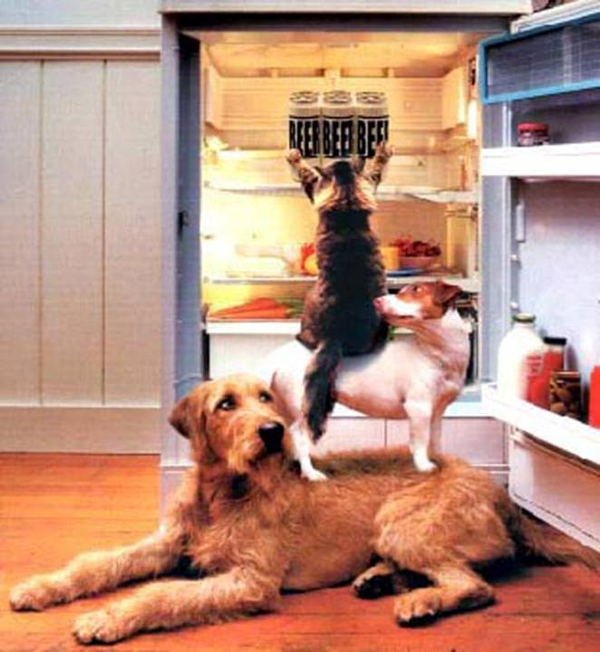
01 员工关系管理介绍
员工关系管理的起点是让员工认同企业的文化和远景
管理者的观念和行为起着至关重要的作用
员工关系管理是企业内最琐碎而不易被呈现价值的人力资源管理部分，却也是各种职能中最虚也是最实在的。
共赢

Slide 8
02 员工关系管理内容
在职员工管理
激 励
薪 酬
职业发展
员工
满意度
离职员工管理
沟 通 机 制
女员工管理
企 业 文 化
……

Slide 9
02 员工关系管理内容
战略/长期
人力资源战略管理
产出: 执行集团战略
象征角色: 业务伙伴
具体活动举例: 根据集团战略制定人力资源战略并执行
变革管理
产出: 创建焕然一新的组织
象征角色: 变革推动者
具体活动举例: 管理变革，确保变革的能力（TCT/HRM）
基础建设管理
产出: 建立有效的基础设施
象征角色: 行政专家
具体活动举例: 流程重组，建立服务中心
员工贡献管理
产出: 提升员工承诺和能力
象征角色: 员工大师
具体活动举例: 聆听员工和给予反馈，提供给员工资源
流程
人
运作/每天

Slide 10
02 员工关系管理内容
战略/长期
人力资源战略管理
变革管理
基础建设管理
员工贡献管理
流程
人
运作/每天

Slide 11
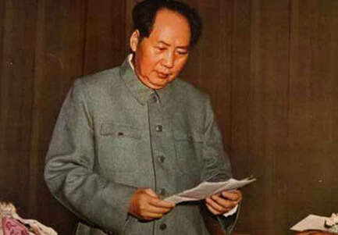
02 员工关系管理内容
“路线确定以后，干部是决定因素”

Slide 12
02 员工关系管理内容
人力资源部
组织部门
职能部门经理
首要负责人
支持
配合
劳动关系管理（合同、暂住证等）
提供有关法律法规、规章制度的咨询服务
组织有效性和员工满意度调查
为各级人员提供相关培训
……
创造相互尊重信任的工作环境，维持健康的劳动关系
工作内容和工作绩效的管理
组织员工活动
处理员工投诉
……
制定公平合理的奖惩机制
顺畅的沟通渠道
危机事件及劳动纠纷的处理
……

Slide 13

02 员工关系管理内容 – 沟通
宗教不会自己跑到人的脑子里，所以和尚很重要

Slide 14
02 员工关系管理内容 – 沟通
入司前沟通
离职后沟通
岗前培训沟通
员工成长沟通体系
离职面谈
试用期间沟通
定期考核沟通
转正沟通
工作异动沟通

Slide 15
02 员工关系管理内容 – 沟通
面试 STAR
职位内容
汇报关系
技能要求
……
详细内容请参考面试技巧培训
On-boarding plan
欢迎新同事
学习目的、内容、要求
公司规章制度
沟通频率（第一周、第一个月、第二个月、第三个月）
转正面谈、绩效目标
……
原因、目的
新岗位工作内容
双向沟通
公平、真诚
必要时要循序渐进
……
离职原因
消除敌意和误会
必要的挽留
公司/部门需要改进的地方
离职后的联系
公司的最新信息
……
辞退或协商内容请往后翻
入职前沟通
岗前培训/试用期沟通
职位变动沟通
离职/后沟通

Slide 16
02 员工关系管理内容 – 沟通
小讨论：
1、工厂内某岗位目前有员工六十人，经过流程优化和辅助设备的引进，现在该岗位只需要员工二十人，其他员工要分流到别的岗位，但是该岗位的工作环境、工作时间、工作内容、薪资水平都是相对比较好的，所以应该很多员工都不愿意分流。
2、部门需要一些有创意的人才，你面试并录用了一位非常有才华并且你坚信能为部门带来价值的人，对方对你描绘的工作和前景也很认同。你交代一位非常资深的主管负责带这个人。但是过了两个月，这个主管跟你反馈这个人学习不认真，同时你从别处听说这个人有很多牢骚并且有离职的打算。
Notes:
案例1:
前期透风阶段: 管理者应提前（半年或者更长时间）向员工透露未来改变之事宜，可以通过正式或不正式的渠道进行透风；
准备阶段: 在改变来临之前，管理者先做好相应的准备，这些准备包括：
-- 新设备购进后，员工的工作内容/工作职责会发生怎样的变化？
-- 车间需要怎样的员工？
-- 通过哪些方法可以筛选出车间想保留的员工？--公开/公平
-- 没有选上的员工如何安置?安置方案有哪几种?
-- 如果不能安置的,如何处理?
-- 如何减少分流员工的负面情绪？
……
3. 正式的沟通阶段:
-- 坦诚告诉员工变化的原因/目的, 改变的好处和影响
-- 公开具体改变的方案,包括: 选拔标准,考核方案,录用准则,未来承担的工作职责……
-- 鼓励员工自主寻找适合的岗位内部调动; 提供可调动的岗位供选择……
4. 倾听员工的声音，安抚员工的情绪，积极解决问题
5. 对于不愿意调动的员工循环沟通
案例2:
管理者应与资源主管一起为该员工订立明确的学习目标以及不同阶段的考核标准，定期跟资深主管\新入职员工进行沟通, 了解情况学习,并给予及时的反馈，及时解决问题。
沟通频率要适当

Slide 17

02 员工关系管理内容 – 激励
你有没有遇到过以下的困惑？
王二在一个岗位上工作了十年，技能和流程都非常熟悉，自己负责的工作都能按时完成，但是很少主动帮助其他人，每天17:00就准时下班
张三每次在开始一个新的项目或者流程改变的时候都讨论得热火朝天，看起来干劲十足，但是过了两三个月就变得没什么动静了
李四工作能力很强，工作计划和执行都很好，但是每件事都要征求上司的意见
Notes:
案例1：适当增加工作职责和新的挑战
案例2：增加沟通频率，对员工的工作进行定期的跟进与反馈，给予认可的同时，指出问题
案例外：适当授权

Slide 18
02 员工关系管理内容 – 激励
激励，
是指激发员工的工作动机，也就是说用各种有效的方法去调动员工的积极性和创造性，使员工努力去完成组织的任务，实现组织的目标。
你可以买到一个人的时间，你可以雇一个人到固定的工作岗位，你可以买到按时或按日计算的技术操作，但你买不到热情，买不到创造性，买不到全身心的投入，你不得不设法去争取这些。
--- 弗朗西斯，Jack C. Francis

Slide 19

02 员工关系管理内容 – 激励
成就
赏识
挑战性的工作
增加的工作责任
成长
发展的机会
……
公司政策
稳定与保障
地位
监督
人际关系
物质工作条件
工资福利
……
激励因素
保健因素
满意 中性 不满意

Slide 20
02 员工关系管理内容 – 激励
复杂的
马斯洛需求理论
一般激励因素
组织措施
自我实现的需要
（发挥所有潜力）
尊重需要
（积极的自我形象）
生理需要
（短期生存）
安全需要
（长期生存）
社交需要
（群体的关爱和认可）
空气、食物、住所、性
安全、保障、胜任、稳定
志同道合、爱情、友谊
认可、地位、自尊、自重
成长、成就、提升
工资、基本福利、工作条件
安全的工作条件、外加的福利、普遍加薪、职业保障
管理的质量、和谐的工作群体、同事的友谊
职称、奖励、同事和上级认可、职务本身、责任
有挑战性的工作、创造性、组织中提升、工作成就
上升顺序
基本的
人的行为受其需要的驱动，但是已满足的需要不能起到激励作用。人们可能同时存在几种需要，但强度不同，其中强度最大的称为主导需要。人的行为是由当时的主导需要决定的

Slide 21
02 员工关系管理内容 – 激励
级别 | 描述
A | 极具潜力者 – 五年内可在现职向上发展至少两级、承担更重要责任 – 1年内轮岗、提升、扩大工作范围等
B | 潜力者 –两年内可在现职向上发展一级 –在未来1-2年内轮岗/内调，或更多授权
C | 本岗位贡献者 –在现有职位继续发展，承担更多责任
D | 发展有限者 –在现有职位发展潜力有限，能进一步承担的责任有限 – 提升绩效，提供指导、培训或内调
E | 表现不佳者 应开始绩效提升计划或淘汰计划 1年内淘汰或提升绩效
潜力
5. 超出 标准 | C | B | A
3. 符合 标准 | D | C | B
1. 低于 标准 | E | D | C
 | 1. 低于标准 | 3. 符合标准 | 5. 超出标准

Slide 22
02 员工关系管理内容 – 激励
你们部门是如何评选优秀员工的？
你上次正面赞扬下属是什么时候？是发自内心的吗？对方感受到你的真诚了吗？
你对员工的肯定是如何表达的？
员工工作目标的制定是否都足够有挑战性？
你所在的厂/部门绩效评估情况如何？
你提职员工的标准是什么？工龄？听话？任劳任怨？
你自己或者让员工参加培训的目的是什么？
……

Slide 23

02 员工关系管理内容 – 激励
李经理部门有名女员工小娟，在过去几年里，工作效率及工作热情都很高，每次都能完满完成交给她的任务，年年被评为优秀员工，深得李经理的信任。可最近在完成一项新的项目时，小娟的工作表现很令李经理失望，工作不够积极主动，办事拖沓，经常请假，导致差错率不断攀升，项目进度也十分缓慢，近一个月时间过去了，项目依然未有大的进展！上星期甚至被客户投诉到公司高层，李经理也受到批评，责令强化管理。
此事件引起了公司其它员工的纷纷议论，有人认为她败坏了公司声誉，有辱于“优秀员工”的称号，应给她严厉处分；还有人悄悄议论说她请假外出是假，去面试是真，很快就会“跳槽”。
李经理得知此信息后当面严厉批评了小娟，警告她不得跳槽，不能对公司忘恩负义，要大局为重，否则后果严重。小娟先是坚决否认跳槽，但之后还是果断一走了之。
Notes:
一、自我检查：检查自己的管理和沟通方式是否出现问题，工作任务是否分配清晰。
二、正面引导：首先给予员工过去表现的肯定和鼓励，沟通了解员工近期的想法。
三、查明原因：通过各种途径查明员工出现问题的原因，再进一步分析解决问题的具体办法。
四、安抚情绪：面对面深入沟通，帮助员工分析目前遇到的困难，引导和协助她找出应对新项目的方法。
五、提高技能：定期评估员工能力表现，并给予相关的辅导和培训，不断提升业务知识和技能。
六、正负激励：明确项目考核标准，分享项目完成后的重大收获，调动其积极性；
同时分享项目没达标的严重后果。
七、团队建设：调动和鼓励部门全体员工发挥团队协作精神，集思广益出谋划策，为达成项目目标共同努力。
八、Follow Up：密切关注项目进度，及时提供支持和辅导，努力做到信息共享、资源共享和成败共享。
九、客户反馈：做好客户的解释工作，及时向客户更新项目进展情况。
十、Backup：一方面配备后备人员以防万一她的离职或生病休假；
二是定期拷贝完成的工作数据和资料以防丢失或损毁。

Slide 24

02 员工关系管理内容 – 激励

Slide 25
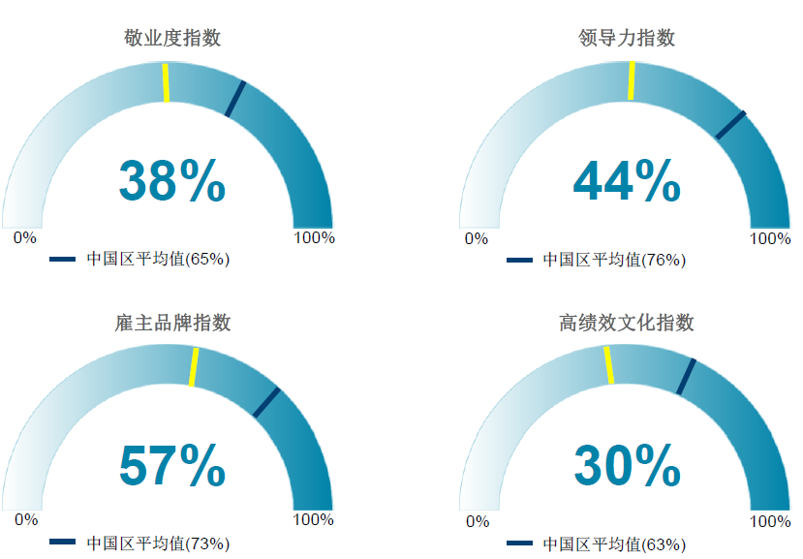
02 员工关系管理内容 – 满意度调研
备注：2014年怡安翰威特最佳雇主

Slide 26
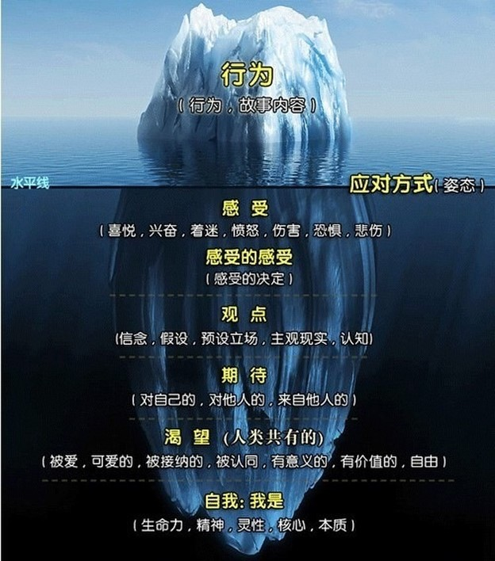
02 员工关系管理内容 – 个人内在冰山
抱怨是一种发泄
抱怨具有传染性
抱怨与员工性格有关
我们应该珍惜员工的抱怨，仔细探寻产生抱怨的根源，并加以解决。

Slide 27
02 员工关系管理内容 – 员工争议管理
通常员工会对什么有不满意、抱怨甚至投诉？
同事关系
薪酬
工作环境

Slide 28
02 员工关系管理内容 – 员工争议管理
到公司已经四个月的校园招聘大专生王小一，逐渐得知同批入职同学的工资都比自己高，心理不平衡。于是给部门经理发了投诉邮件，内容如下：
收到此邮件后，你该如何处理？
Dear 何经理，
我是今年3月份入职的校园招聘大专生，上周末与同批进厂的同学聚餐后得知，大家的工资都比我高，我想问清楚究竟我们部门的工资是怎样计算的，为什么大家都是同一学校同一专业毕业，但公司给到我们的工资不一样？希望您能给我一个合理的回复，多谢！
生产部 王小一
Notes:
一、正面反馈：感谢该员工的提问，并简单告知员工此事的处理流程及预计答复的时间。
二、分析原因：与HR合作，把同批入职大专生工资调出来，从分厂、部门、岗位等多方面
角度进行深入分析，找到差距的具体原因。
三、安抚情绪：面对面深入沟通，介绍工资方案内容，分析讲解工资存在差异的原因，解答
员工遇到的困惑。
四、职业规划：帮员工分析其以后的职业生涯发展规划，给出进一步提升的改善建议。
五、正面激励：鼓励员工以后继续提出意见或建议，保持和部门管理人员的紧密联系。
六、培训介绍：与HR检查新员工入职培训的内容是否有涵盖工资方案介绍部分，必须及时添加或更新。
七、市场对比：与HR合作了解市场同行工资水平，实施岗位评估，根据科学专业的步骤调整工资结构。
八、开展沟通会：对同期入职的大专生开展沟通座谈会，了解大家目前遇到的困惑，及时给予帮助。

Slide 29
03 案例讨论 – 打架
1、2011年8月31日，大巴车司机何某（男）在某厂区门口接送员工下班时与该厂区板房员工陈某（女）因为上车刷卡问题发生争吵，后演变成互相拉扯并动手打架事件。民警接到报案后将二人带回了派出所备案。
公司员工手册C类警告第2条规定：在公司厂区或生活区内打架、斗殴或因工作原因在厂区或生活区外打架、斗殴，或采用危险方式、手段恐吓、威胁他人。
2、张某为某厂技术骨干，并且承担了一定的管理工组。在过往的管理中，张某曾经几次被员工投诉态度差、有不文明言语，并且偶尔会跟员工有小幅度的肢体冲突。某天，突然有一位员工黄某到HR办公室投诉张某在车间打了他。HR经过调查，黄某因不服张某的工作安排而有摩擦，并且现场有同事看到张某和黄某有肢体冲突，但未有人报警，并且部门经理认为张某是管理人员，所以只打算给黄某开A类警告。
Notes:
案例1：处理结果：
陈某不承认自己的错误，拒绝在警告信上签字确认，后HR把相关的资料邮寄到员工家里，让两位见证者作为证人签订了送达证明，
并让当时在场的其它员工书写了事件的全过程，每位员工签字确认，留档备案。
案例2：
警告信的开出要以事实为依据，应依据事情的性质及后果的严重程度给出。
一、展开调查： 当事人/在场见证人需要将事情经过描述清楚
二、给出处理意见：如双方确有肢体冲突并确认有还手的，双方应一起依据公司规定处理，不应为A类警告
三、警告信签定： 如员工不同意签字，必要时可补报警，取得报警回执
四、警告信送达：员工不同签字，送达处理
对于定性为打架的案例，建议车间第一时间报保卫科报警处理，并取得报警回执，对后续处理提供依据。
对于案例中提到张某曾被员工投诉过几次的问题，车间管理层应在收到员工第一次投诉时及时展开调查，对张某的表现进行反馈与教育，并提
出改善建议，定期跟进其表现情况，避免再有类似问题发生。

Slide 30
03 案例讨论 – 骚扰
1、员工张某偷偷跟其他同事说她的上司经常会发一些暧昧的信息给她，晚上经常邀请她一起吃饭等，有时候还会叫她去上司的家里玩，她一般都会找各种借口推辞，但是有的时候有其他同事一起的情况下就勉强参加这些活动。上司有时候还对她动手动脚，例如摸她的手，或者把手放在她的背、腰，甚至腿上。
2、员工何某刚满17岁，是从偏远地区来广东打工，周围没有什么亲戚朋友一起。她所在车间的一位大姐王某对她非常照顾，经常带她回家玩，有时也会让她在家里留宿。慢慢地，王某就劝何某与自己的儿子谈恋爱并同居。何某想拒绝，但是在王某软硬兼施的情况也无计可施。王某每天都和何某同进同去，避免何某逃跑。后来何某发现怀孕，惶恐之中由车间其他员工带她来到HR。
Notes:
发生骚扰或类似骚扰事件，应第一时间告诉部门负责人或人力资源部；管理层代表公司界入事件处理，提醒相关人员终止骚扰行动；必要时可以报警处理。

Slide 31
03 案例讨论 – 病假及因病协商解除合同
1、员工张某因腰肌劳损、腰扭伤等原因，不能在原来的岗位工作，并且该员工已买足15年社保，还有两年就要退休，因此员工要求公司给予赔偿金后解除劳动关系
2、员工姚某以椎间盘突出为由休医疗期，并在医疗期后仍然继续请病假而不回公司工作，根据其所提供的医院的检查的材料，病症轻微，完全具有工作能力。
3、员工陈某入职半年后突然在车间癫痫发作。
4、员工刘某突然没有回来工作，手机等也联系不上，一个月后找人带了某乡镇卫生院的肺结核诊断书，要求休病假一年治疗。
5、员工谭某带着乙肝的诊断书要求休病假，但部门要求与其解除劳动合同
Notes:
案例1：如确定患病可作休病假处理，待康复后回原岗位工作；这个个案的难点在于如何证明到员工的身体状况是否真的不符合原岗位工作。由于员工距离退休仅有两年时间，
如员工愿意协商，可以以”双方协商一致“而非”患病解除“的方式处理，补偿金额为两年的病假工资。
案例2：这个个案员工有泡病假的嫌疑。目前劳动部门并没有实质的劳动能力览定机构，但可以尝试要求员工提供相应的证明，拿不到证明，就回原岗位工作；
如果员工医疗期后请继续请病假，可以在批假时要求员工提供近期的检查证明，另一方面则严格按公司的请假要求批假，如不符合申请休假程序的，
则按规定给予警告处理；
协商解除非首选，如员工愿意协商，可以以”双方协商一致“而非”患病解除“的方式处理，补偿金额为“离职前12个月的平均工资*工作年限
案例3：癫痫病发作不定时，发现不及时或抢救不及时会引至生命危险，如果员工愿意，建议及早协商解除
案例4： 不应批假。肺结核病可以享受国家免费治疗。可以要求员工提供地方疾控防治中心的诊断书及休假证明后再批假，
一般而言，正规的医疗机构不会一次性出一张病休假为一年的证明。
公司的请假制度已明确，单次请假最长时间不工科超过1个月，超过1个月要按续假程序办理。
案例5：目前国家劳动部门规定，企业不能以乙肝为由拒绝录用。部门不能以患乙肝为由解除员工劳动合同；如果医生诊断乙肝严重需要休病假，则部门应当安排病休假。

Slide 32
03 案例讨论 – 患病与调岗
1、员工张某因接触化工料而造成手腕皮肤溃烂，经确认为职业病；该员工经过治疗康复后，部门将员工调至送料岗位，现在该岗位因自动化设备的投入，原来人工送料的工作全部取消，该岗位人员需要分流到其他岗位。部门已提前1个月跟员工沟通，拟调整张某至同部门另一个车间的送料工作，工作环境，工资方案均没有改变，且为同一个部门主管管理，但员工仍然拒绝调整。
2、员工李某在本司工作3.5年，因突然耳鸣，被中山大学附属第一医院诊断为“感音神经性聋，噪音性耳聋”，员工请病假2.5个月后因没钱治病要求回公司上班，并要求部门安排一个没噪声的岗位。部门基于员工过往表现并无不良现象，临时派他到小样车间帮忙，一个月后由于小样车间反馈该员工主动性差、工作完成质量不好而将该员工退回原车间，员工隔三差五要求管理人员换一个没噪声的工作岗位，原车间苦于无合适的岗位可安排。
Notes:
案例1：目前法律上对于调岗并无明确的定义，不同的法官有不同的理解的方式，上述调整也有可能被认为是调岗，只要调整就需要与员工本人达成一致，
如果员工不愿意调动，则不可以强制调整；同时要保留员工不同意调整的书面确认书；部门可以以生产任务不足的方式减少员工的出勤时间，期
望员工可以因为收入的减少而主动接受调整，如员长期不接受调整，则可考虑进一步减少出勤，正常出勤作回工处理；？？
案例2：处理前应排除员工患病是否与职业岗位有相关性；如无相关性，则有多种处理方式，采用何种处理方式可以根据员工的过往表现、员工个性特点等进行考虑
1）如果员工愿意，可以协商解除，这是最为简单的一种处理方式；
2）如果部门确有合适的工作可安排员工调动，调动后要保留员工培训/考核记录，如一旦出现考核不合格，再安排一次培训/考核仍不合格，则公司
可以不胜任为由给予经济补偿后主动解除员工的劳动合同；
3）员工未休完法定医疗期的情况提出回来上班，不接受员工的调岗申请，安排回原来的岗位工作；如员工不愿意，可以清楚告诉其他做不了可以申请辞职或者
继续请病假治疗；如果员工选择回原岗位工作，可以正常的岗位进行考核，如果表现不佳则可按员工守则给予书面警告处理，一年内三次A类书面警告，即可
作辞退处理；如果员工作选择继续休病假，医疗期结束后公司可以给予经济补偿后主动解除员工的劳动合同。
在这个案例中，部门有以下两点是可以改善的：
1）员工第一次提出调岗申请，部门可以坚持不同意员工的申请（工厂不是福利机构，管理人员敢于表明公司的立场，有时候管理人员心软了，反而弄到后面事情不容易处理）
2）部门安排员工调岗后，对其开展的培训/考核应保留书面的记录，为后续处理提供依据

Slide 33
03 案例讨论 – 职业禁忌
1、员工谢某因在体检中被查出职业禁忌，不能在噪音的环境中工作，因此安排其调岗。但是其他岗位的工作时间和工资都让谢某不太满意，因此拒绝调岗。
2、员工李某因职业禁忌需调岗，但是由于年龄已经超过45岁，目前招聘中的岗位都不愿意接收李某。
3、员工曾某因职业禁忌已经调离原岗位，员工后主动离职，但自行到省职防院进行鉴定，鉴定结果显示为非职业病。员工又回到部门要求公司给予经济赔偿，理由是部门在其离职时未将详细情况讲述清楚。
Notes:
案例1：尽量寻找工资收入相当的岗位提供给员工选择，如果员工均选择放弃，须让员工签字确认； 可能最后都会采用双方协商一致解除劳动合同；
案例2：无合适的岗位可提供选择内调，如果员工愿意，可以选择双方协商一致解除劳动合同；
案例3：员工调离原岗位时需要签定调岗通知书；对于员工离职后提出的诉求，不予受理；如果员工有疑问，可以建议其咨询劳动部门或律师对于职业禁忌的处理意见及法律后果。

Slide 34
03 案例讨论 – 辞退
何某在公司服务已经超过十五年，曾经在几个厂的不同部门工作过。三年前，何某开始担任某生产部门的经理，负责该部门的所有管理工作。
何某所负责的部门一直以来生产的订单都是比较难的，无论产量还是质量等KPI都完不成目标。由于产量低，员工的收入也低，所以员工的流失很高，新员工的学习周期长，技能不熟练，导致产量、质量、员工收入和流失形成恶性循环。
何某负责这个部门后，进行了一些改革，但是成绩不明显，KPI仍然都不达标，而且大家对这些改革的方向和方法褒贬不一。过往两年何某的PA都得了4分，其上司考虑的因素之一是很难寻找到合适的人员愿意到这个部门来。
突然有一天，HR经理收到厂长的邮件，要求与员工解除合同，理由是不胜任工作。HR与何某面谈后，何某很气愤，说上司从来没有对自己的工作提出过批评的意见，并且不同意辞职，也不同意协商解除合同。厂长也不肯跟何某面谈，“人是你们招来的，你们负责解决”。
Notes:
对于这类个案：HR基本上没有调查的必要性，只能配合业务部门尽快处理好这件事情。
1、跟员工沟通前，准备好所有的文件（包括补偿协议书，解除劳动合同通知书/证明，离职证明等）
2、跟员工沟通：直接提出问题，并告诉对方是公司的决定。
如果员工有情绪，先听其说，对于员工提出的问题，不作调查承诺，强调公司的决定不可更改。待员工的情绪恢复正常，可以提供建议：
- 如果不同意协商解除，继续留在原岗位工作得不到上司的支持/认可，后续工作不好开展，影响个人工作状态；
- 接受协商解除，可以得到一笔可观的经济补偿费，好好休整后，重新开始
3、安排文件签字，并返还一份给员工
4、安排厂牌、办公文件/工具的移交，离职手续办理

Slide 35
03 案例讨论 – 辞退
采取“最后行动”前是否已经进行过正式的警告，员工是否认识到她的绩效或行为不令人满意？
是否有书面的“最后通牒”？
是否会对其他员工有负面影响？
如何通知其他员工关于这个员工的辞退消息？一个非正式的部门会议可能比较有效
计划
至少提前一天准备
切入正题
不要避重就轻
明确下一步
离职流程手续
沟通内容
倾听
描述情景
面对面
必须的文件
直接通知
简单描述原因
不要攻击人格
强调决定不可更改
15分钟内
面谈到员工可稍微冷静地接受
不要辩论，要倾听和开放式问题
赔偿金的具体内容和金额
不要承诺“调查一下再答复”等内容

Slide 36
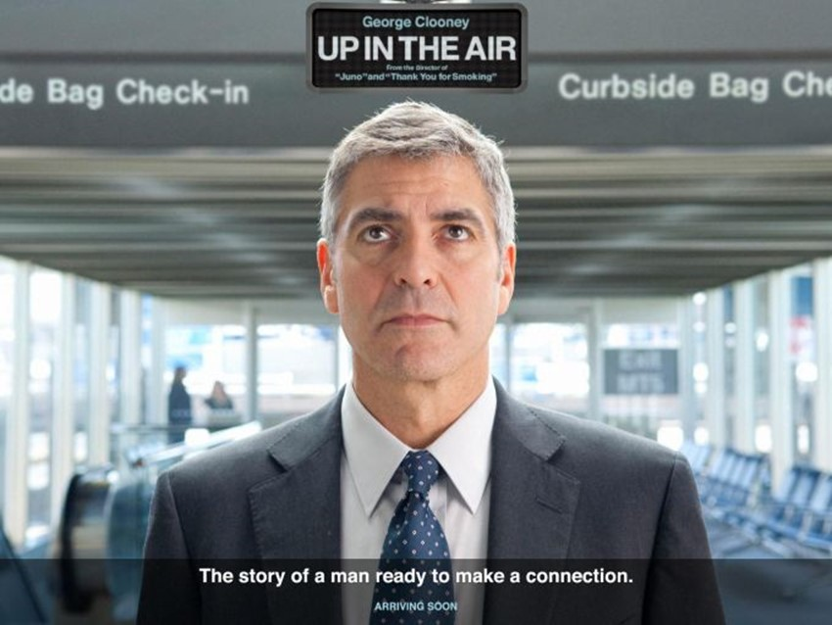
03 案例讨论 – 辞退
Notes:
32’15” 到36’04”
反应1——敌意，生气
反应2——防卫性强，讨价还价
反应3——正式的，程序化的
反应4——坚忍克己
反应5——哭哭啼啼

Slide 37
03 案例讨论 – 解除合同
如果公司与员工解除或终止劳动合同关系，根据法律规定公司需支付员工经济补偿金：
经济补偿金：经济补偿金是在劳动合同解除或终止后，用人单位依法一次性支付给劳动者的经济上的补助。
代通知金：指用人单位在提出解除劳动合同或终止劳动合同时应该提前一个月通知的情况下，如果用人单位没有依法提前一个月通知的，以给付一个月工资作为代替。
部门提出申请，并与员工面谈
部门提交申请表和审批表
C&B计算经济补偿金
办理离职手续，HR出具证明
HR与员工签订协议书

Slide 38
03 案例讨论 – 解除合同
解除或终止劳动合同类型 | 待他说得差不多时，经济补偿金 （工资>社平工资3倍） | 经济补偿金 （工资<=社平工资3倍）
双方协商一致 | 1）累计补偿月数不超过12个月 2）2008年前：工作每满一年按1个月计算，不满一年按一年的标准计算； 3）2008年后：工作每满一年按1个月计算，工作不满六个月，按0.5个月计算，工作六个月以上不满一年，按1个月计算 4）补偿基数：本市上年度月平均工资3倍 | 1）2008年前：工作每满一年按1个月计算，不满一年按一年的标准计算，且累计补偿月数12个月封顶； 2）2008年后：工作每满一年按1个月计算，工作不满六个月，按0.5个月计算，工作六个月以上不满一年，按1个月计算。 3）补偿基数：解除劳动合同前12个月平均工资
劳动者不胜任工作
患病或非因工负伤 （医疗期满后 | 1）2008年前：工作每满一年按1个月计算，不满一年按一年的标准计算； 2）2008年后：工作每满一年按1个月计算，工作不满六个月，按0.5个月计算，工作六个月以上不满一年，按1个月计算，且累计补偿月数不超过12个月 3）补偿基数：本市上年度月平均工资3倍 | 1）2008年前：工作每满一年按1个月计算，不满一年按一年的标准计算； 2）2008年后：工作每满一年按1个月计算，工作不满六个月，按0.5个月计算，工作六个月以上不满一年，按1个月计算 3）补偿基数：员工休病假前12个月平均工资
合同期满，公司不续约 | 1）2008年前：无 2）2008年后：工作每满一年按1个月计算，工作不满六个月，按0.5个月计算，工作六个月以上不满一年，按1个月计算，且累计补偿月数不超过12个月 3）补偿基数：本市上年度月平均工资3倍 | 1）2008年前：无 2）2008年后：工作每满一年按1个月计算，工作不满六个月，按0.5个月计算，工作六个月以上不满一年，按1个月计算，且累计补偿月数不超过12个月 3）补偿基数：解除劳动合同前12个月平均工资
患病或非因工死亡 | 丧葬补助费及一次性抚恤金由社会保险基金支付，具体标准参考社保局规定； 企业需支付供养直系亲属一次性救济金6个月工资（按市上年度社平工资）

Slide 39

03 案例讨论 – 精神异常
老婆跑了！
孩儿没了！
没人要我了！
李某，男，1964年出生，1990年进入公司，2012年1月因个人感情突变，整天郁郁寡欢，经常觉得身边的人都对自己指指点点，上两天班就请一天假，到医院检查病情为上感、喘息型支气管炎、咽喉炎 、右挠骨基突/狭窄/腱鞘炎等，2012年5月份开始经常无缘无故在工作场所或宿舍哭泣，面谈时不论HR如何引导，他都一言不发，或干脆自言自语，HR与其家人联系后了解到其有精神病史，当HR建议其家人来公司把员工接回家时，家人又否认他有精神病史，且表示：“人在公司，我们不管了。”
Notes:
一、安抚、安置员工：必要时联系医院为员工提供相应治疗
二、搜集资料：
a、了解员工的基本信息，为后期面谈做准备
b、判断是否符合解除劳动关系的法律规定
三、找对的人谈对的事：找最关心员工的家属，讲述真实情况
四、真诚倾听：了解其家属想法，顾虑
五、表示理解：对家属的顾虑等想法表示理解
六、站在对方的角度谈问题：
站在家属、员工角度考虑，给予其建议的解决方式，重点讲述协商解除劳动关系对员工的好处：经济补偿金、医疗补助、失业金等可以为员工看病提供支持，家里可以减轻经济负担，而且把病治好了家人也不用再担心。必要时可以给予合理的小建议，让家属觉得你是为她们考虑（享受失业金期间可以只购买医疗险，对治病的经济压力也有一定的减缓）
七、强调不配合对其不利的地方：
阐明员工医疗期结束后公司有权与其协商解除劳动关系，员工不同意的情况下公司可以采取送达的方式。但考虑到这样就没有失业金，失业期间的医疗费，也无法续上报销，站在对家属有利的角度建议家属代办离职手续
八、留下联系方式：方便员工有问题及时联系，尽快解决问题
九、签订协议：用黑色签字笔

Slide 40
03 案例讨论 – 精神异常
EAP (Employee Assistance Program)
员工援助计划
EAP
情绪压力管理
恋爱婚姻
亲子关系
危机事件
职业心理健康
职场问题
促进员工心理健康
提升人力资本价值

Slide 41
03 案例讨论 – 怠工
某部门有生产操作员工约一百人，多数为本地人，负责管理的组长和主管也基本上是从这些操作工中提拔出来的。之前的经理也是本地人，和大家经常有一些工作外的活动，相处得比较和谐。后来由于人事调动，换了一位非广东的经理，而且这位经理之前没有太多的生产经验，工作作风也很硬朗，一线的管理人员和员工都有微词，但是没有什么大的矛盾爆发。
工厂一直在倡导流程改善和自动化设备的引入，这个部门也在这些方面做一些尝试，因此对员工的工资方案也做了一些更改八月到十月是传统的淡季，部门的订单不足，因此员工的收入也受到影响，平均工资连续三个月都不足三千元。员工找组长和主管反应，他们也不知道该如何处理。
某个周一的早上，突然HR和总经理收到电话，说这个部门的员工都停止工作，聚集在一起要求有个说法。
HR和部门经理即刻与员工开始集体及单独的沟通，员工的诉求很多，例如管理人员太强硬、工资方案、工作时间、福利等全部都提到。
Notes:
引起员工不满的因素有很多，但是通常怠工情况的出现都是长期不满累计后的爆发，而且引发怠工事件的导火索一般都是与薪酬或者管理风格有关。

Slide 42
03 案例讨论 – 怠工
如果出现怠工情况，我们应该如何处理？
Notes:
处理流程：目标员工尽快恢复工作
1、公司管理高层（包括工厂/HR/相关部门领导或人员）应即时界入事件与员工进行对话，劝服员工回岗位正常工作并建立临时委员会处理事件
2、了解员工怠工的原因与诉求，通过部分员工代表与公司管理层面对面沟通，详细记录员工反馈的问题以及引发怠工的原因（尽量找有影响力的员工代表参与沟通，在
沟通过程中多观察，多询问，多表示理解，看看是否可以找到带头闹事的人员）
3、对员工反馈的问题进行深入细致的调查
4、对于已经有结论的问题，及时向员工代表和广大员工进行反馈；未有结论的问题，承诺在一定期限内给予员工逐一答复；
5、公布事件处理结果（包括但不限于：后续改善问题/方向，相关人员的处理等等）
6、强调员工申诉制度及流程，严肃公司纪律要求（如有违者，按员工守则规定处理）
7、事件的反思（建立管理者与员工之间畅顺的沟通渠道，提高管理者的敏感性，在变革前后或变革过程中充分考虑受影响群体的收益/感受，管理好涉及变化中的人或事，
及时化解可能导致的危机等）

Slide 43

谢谢

